Slide 1

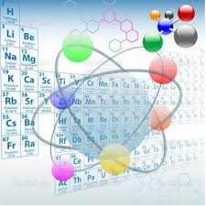
ПОВТОРЕННЯ.
ОСНОВНІ ПОНЯТТЯ ХІМІЇ.
Дистанційне навчання 2026
Урок 1

Slide 2

Основні поняття хімії
1. Хімія – природнича наука про речовини та їх перетворення.
2. Речовини поділяють на дві групи:
Прості
Складні
складаються з атомів одного
виду Zn, Fe, Cl₂, O₃, P₄, S₈
складаються з атомів різного виду CO₂, HCl, Na₂CO₃, Ca(OH)₂
метали
неметали
Оксиди
Основи
Кислоти
Солі

Slide 3
3. Хімічна формула
Хімічна формула позначає склад молекул речовини за допомогою хімічних символів. Вона показує, з яких елементів складається сполука та скільки атомів кожного елемента входить до складу її молекули, тобто відображає склад.
H₂SO₄
сульфатна кислота
Якісний склад (що?)
Кількісний склад (скільки?)
Гідроген
Сульфур
Оксиген
2 атоми Гідрогену,
1 атом Сульфуру,
4 атоми Оксигену

Slide 4
Індекс – число атомів хімічного елемента у формулах речовин.
Ставиться після символу елемента і відноситься тільки до того елемента, після якого стоїть. Розраховується на основі валентності.
Приклад: P₂O₅, BaCl₂, CaCO₃, Al₂(SO₄)₃
Коефіцієнт – число, яке записується перед хімічною формулою, відноситься до всієї молекули.
Вказує на кількість молекул або окремих атомів даної речовини.
Приклад:
4HNO3 = HNO3 HNO3 HNO₃ HNO₃
(чотири молекули нітратної кислоти),
5СO₂ (п’ять молекул вуглекислого газу: СO₂ СO₂ СO₂ СO₂ СO₂

Slide 5
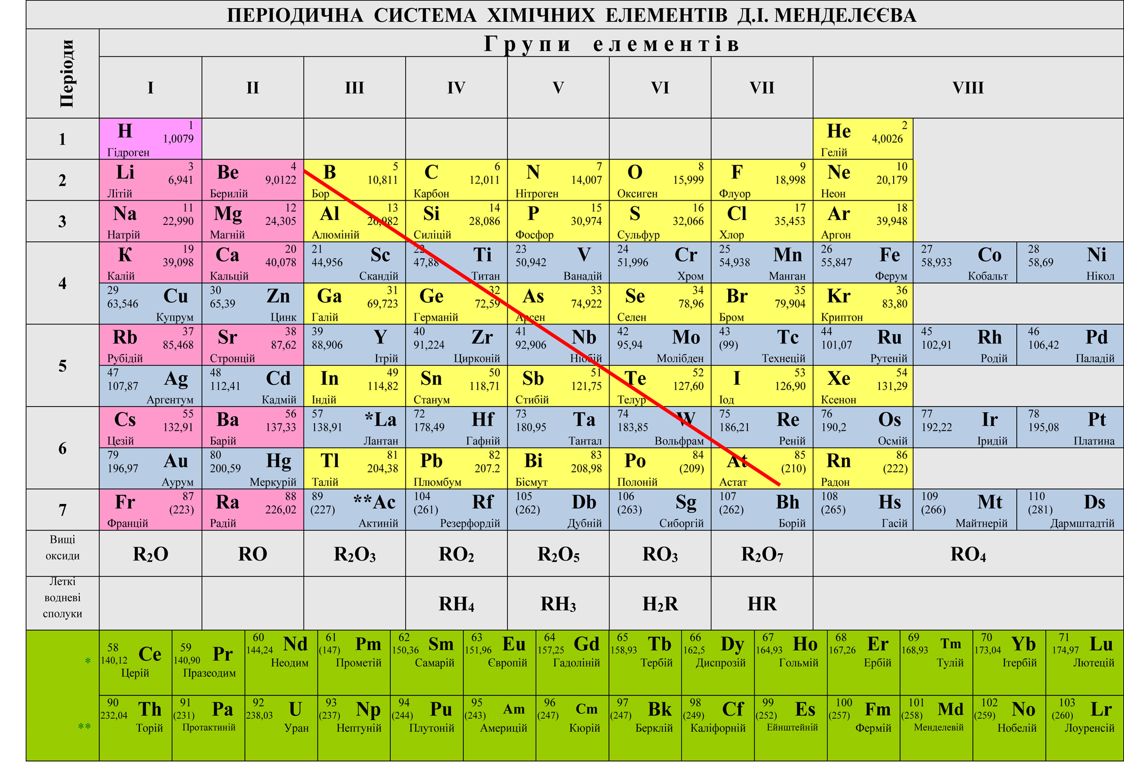

Головна підгрупа
Поїзд їде Періодом
Побічна підгрупа
група
період

Slide 6
Періодична система хімічних елементів Д.І. Менделєєва – графічне відображення періодичного закону. Сучасне формулювання Періодичного закону: властивості елементів, а також властивості їх простих сполук знаходяться в періодичній залежності від заряду ядра атома.
Період – горизонтальний ряд хімічних елементів, що починається лужним металом та закінчується благородним (інертним) газом. 1, 2, 3 період є малими, 4, 5,6, 7-великі.
Група – вертикальний ряд елементів, властивості яких подібні. Групи поділяють на головні (елементи позначені рожевим та жовтим кольором) та побічні (елементи позначені синім кольором.

Slide 7


Slide 8

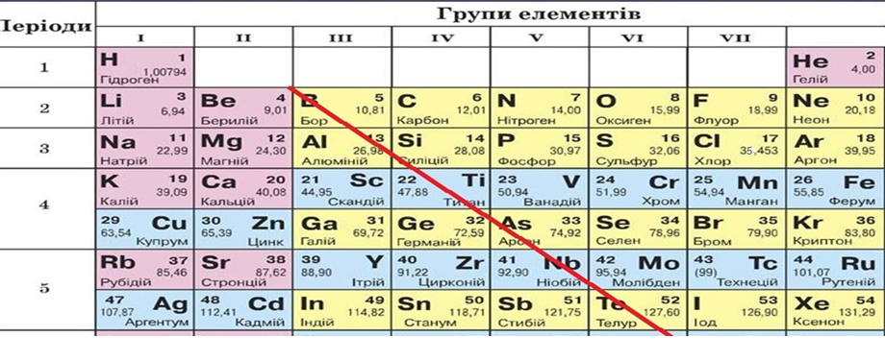
ЗАПОВНІТЬ ТАБЛИЦЮ
Символ | Заряд ядра | Відносна атомна маса | Період | Група | Підгрупа
 |  |  | 4 | VI | побічна
 | +35
Сr
+24
52
Br
80
4
VII
головна

Slide 9
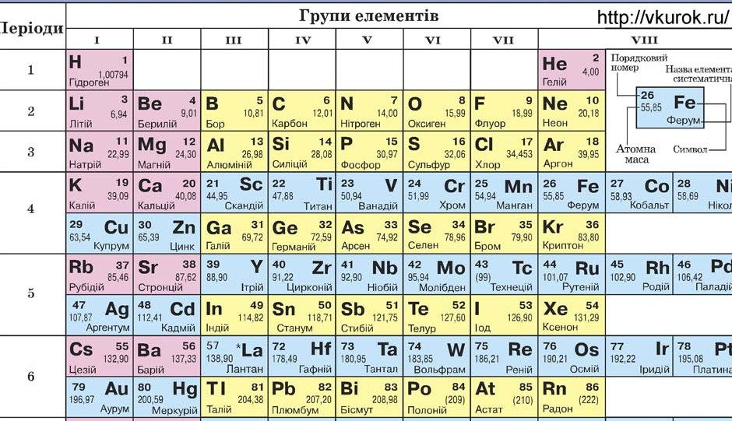
Відносна молекулярна маса Mr
Відносна молекулярна маса дорівнює сумі відносних атомних мас елементів, що утворюють сполуку, з урахуванням числа атомів кожного елемента
Мr(NaCl)=
23+
35,5=
58,5
Мr(Al₂S₃)=
2∙27+
3∙32=
150
Мr(Cr₂ (SO₄)₃)=
3∙(32+4 ∙16)+
2∙52 =
3∙ 96+ 2∙52=
392

Slide 10
Розрахуйте відносні молекулярні маси речовин
і розташуйте формули у порядку ЗБІЛЬШЕННЯ
їх значень
Mr
( )=
Р₂O₅
K₂SO₄
Mg(NO₃)₂
Mr
( )=
Mr
( )=
Відповідь: P₂O₅, Mg(NO₃)₂, K₂SO₄

Slide 11
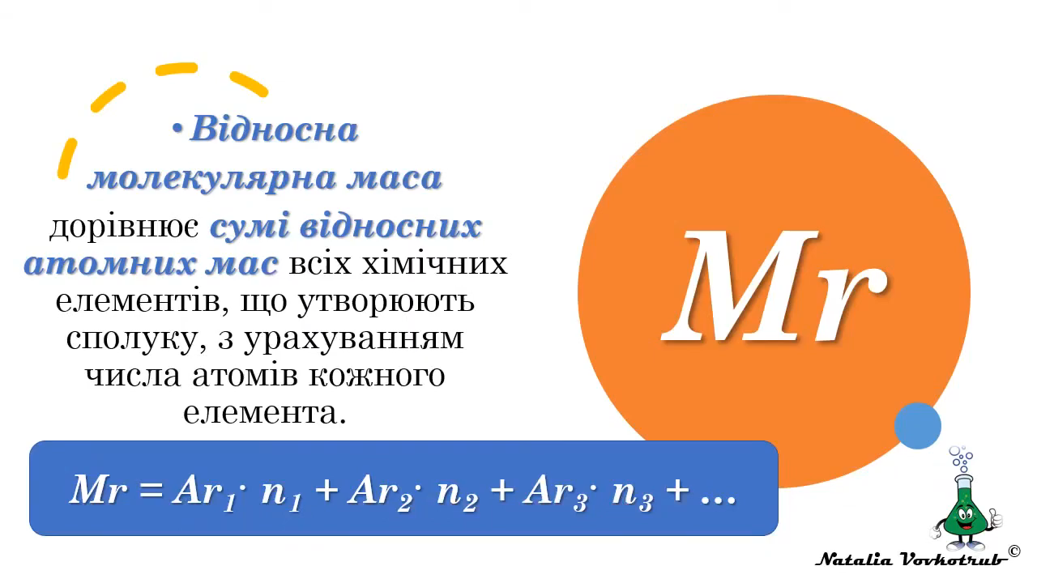

Slide 12

ДОМАШНЄ ЗАВДАННЯ
Яке відношення котик(и) мають до хімії?
Запишіть і вивчіть конспект. Заведіть зошит в клітинку 80-96 аркушів.
Письмово в зошиті виконати ДЗ № 1.
Вкладка TEAMS «Завдання».
*Питання на додатковий бал від Котика.
Відповіді в особисті повідомлення
до наступної пари
+1

